Slide 1
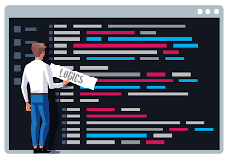
PHP – Lógica de Programação
Cleiton Dias
PWII

Slide 2

PHP
O PHP (um acrônimo recursivo para PHP: Hypertext Preprocessor)
É uma linguagem de script open source de uso geral, muito utilizada, e especialmente adequada para o desenvolvimento web e que pode ser embutida dentro do HTML.

Slide 3
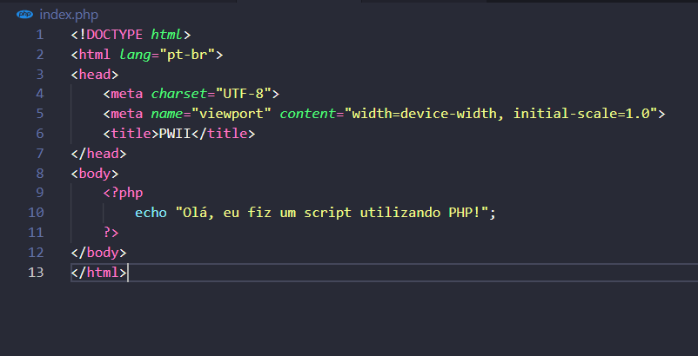

Slide 4
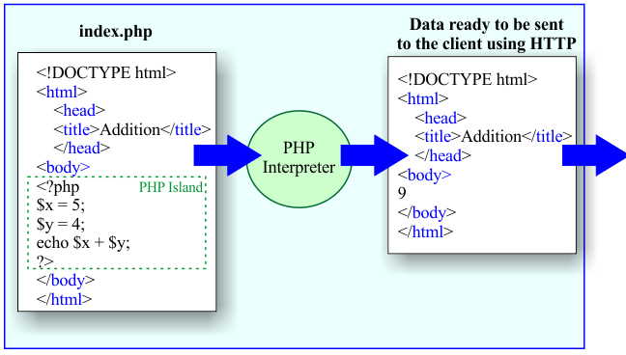
Uso
O PHP é focado principalmente nos scripts do lado do servidor, portanto ele pode fazer qualquer coisa que qualquer outro programa pode fazer, como coletar dados de formulários, gerar páginas com conteúdo dinâmico ou enviar e receber cookies.

Slide 5
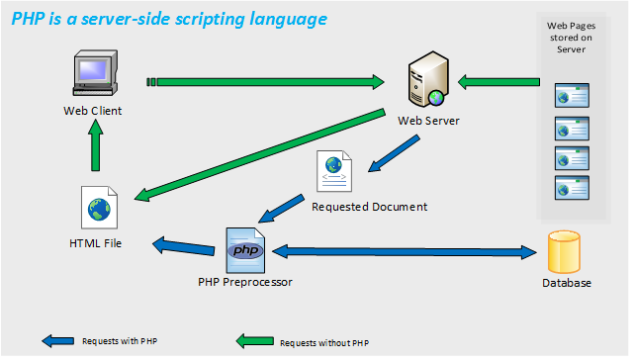
PHP é Server Side

Slide 6

PHP & MySQL
PHP é compatível com diversos bancos, mas geralmente é utilizado junto ao MySQL, vamos utilizá-los durante as aulas.

Slide 7


Slide 8

Executar o PHP
O PHP é uma linguagem server-side, ou seja, precisa ser executada em um servidor, durante as aulas vamos utilizar o XAMPP para simular um servidor.

Slide 9
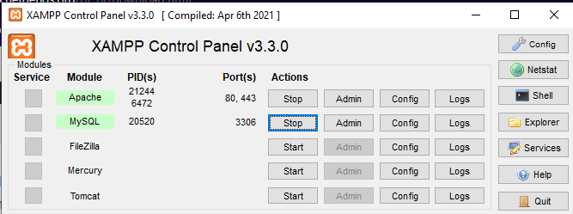
Ligando o servidor....
Apache será o nosso Servidor, vamos ligar a opção dele e também a opção do MySQL.

Slide 10
E como roda?
Após rodar o apache, acesse o caminho: C:\xampp\htdocs\
(o caminho no qual você realizou a instalação)
E cole o seu projeto lá.

Slide 11
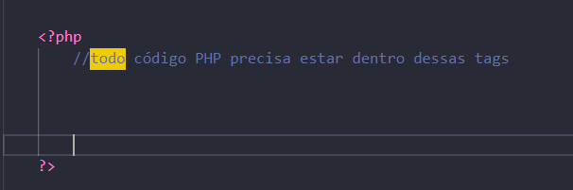
Sintaxe Básica
TODO CÓDIGO PHP PRECISA ESTAR DENTRO DAS TAGS

Slide 12
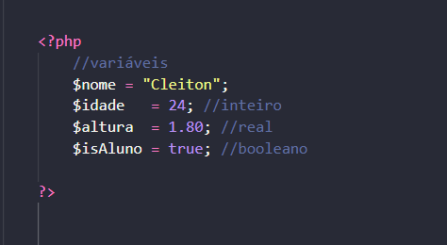
Variáveis $
As variáveis no PHP são representadas por um cifrão ($) seguido pelo nome da variável. Os nomes de variável são sensíveis a maiúsculas e minúsculas.
$ indica uma variável em PHP.

Slide 13
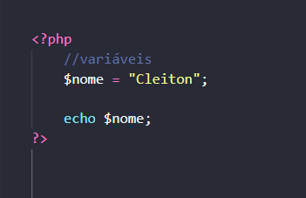
ECHO
Comando utilizado para escrever na tela, exemplo:
echo “olá”;

Slide 14
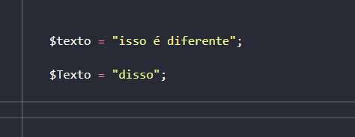
Dígitos Sensíveis
PHP interpreta letras minúsculas e maiúsculas no nome das variáveis e classes.

Slide 15
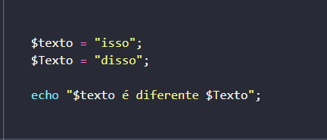

Slide 16
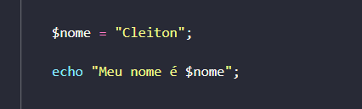
Concatenando textos e variáveis
Dentro das aspas, basta colocarmos a variável com o $ que o PHP irá interpretar e exibir o valor da variável.

Slide 17
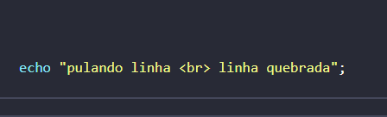
Quebra de linha nos textos
<br> realiza a quebra de linha, exemplo:
echo “pulando linha <br> linha quebrada”

Slide 18
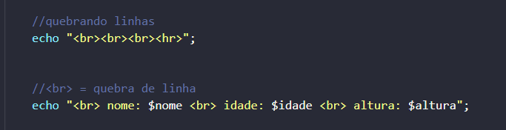

Slide 19
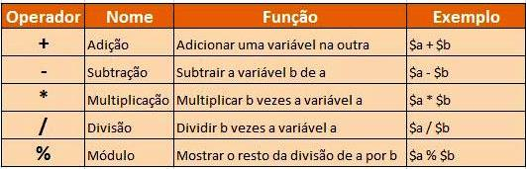
Operadores aritméticos em PHP

Slide 21
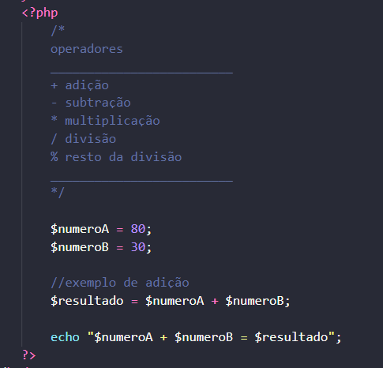
(+) Adição

Slide 22
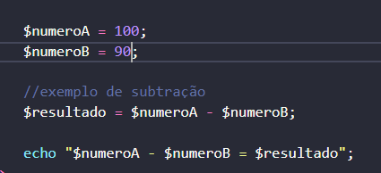
(-) Subtração

Slide 23
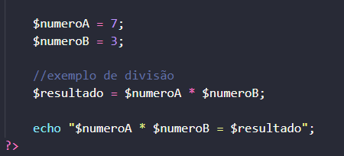
(*) Multiplicação

Slide 24
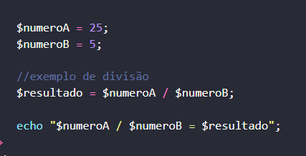
(/) Divisão

Slide 25
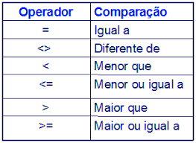
Operadores comparação

Slide 26
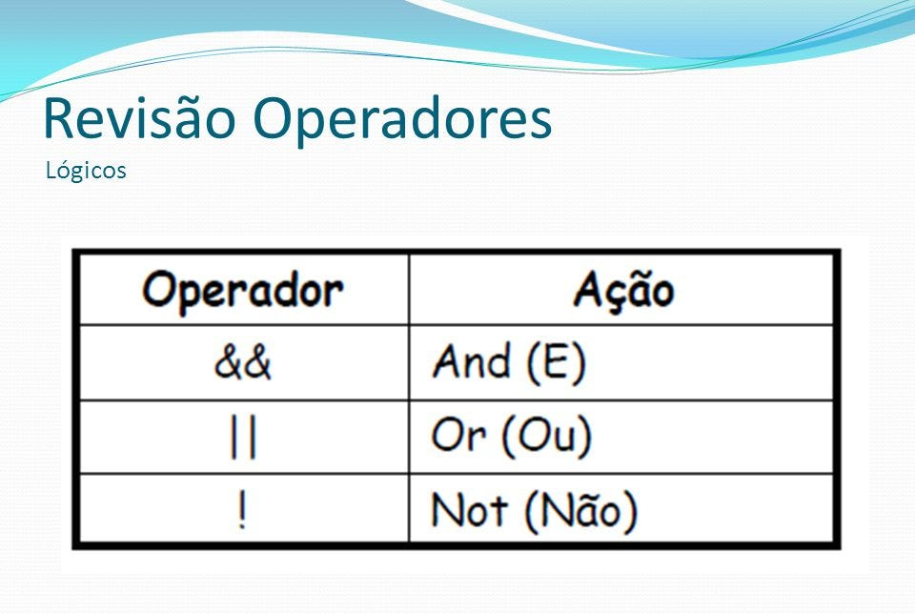
Operadores Lógicos

Slide 27
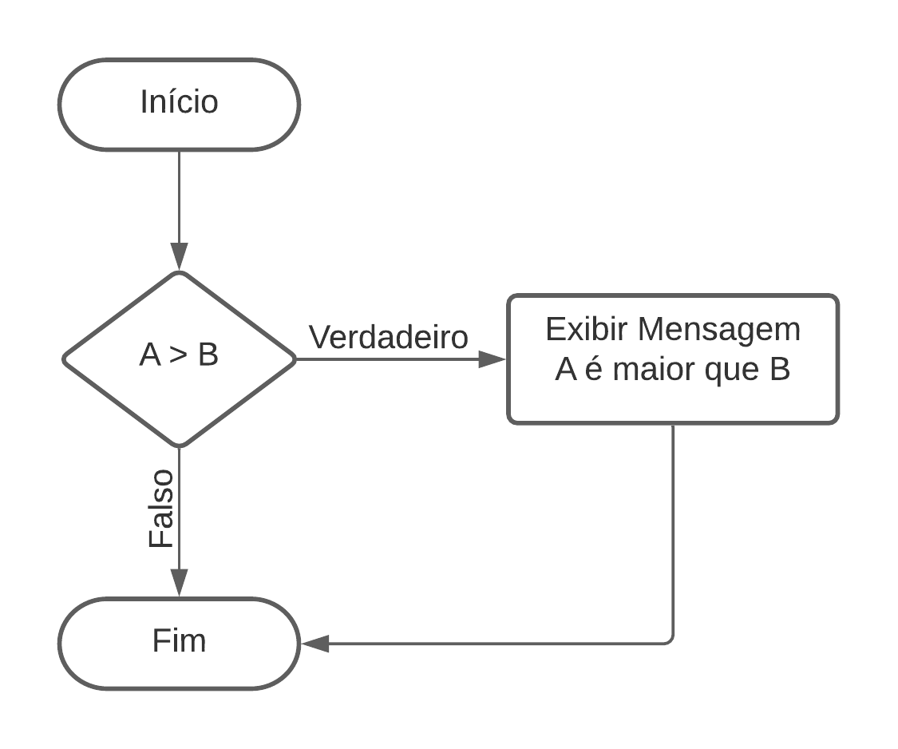
Condicionais

Slide 28
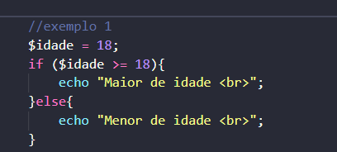
Verifica o valor de $idade e decide se é adulto ou não.

Slide 29
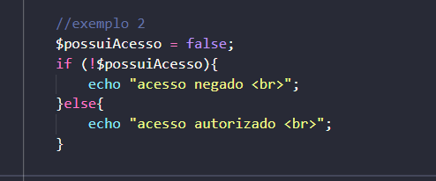
Verifica se usuário possui acesso

Slide 30
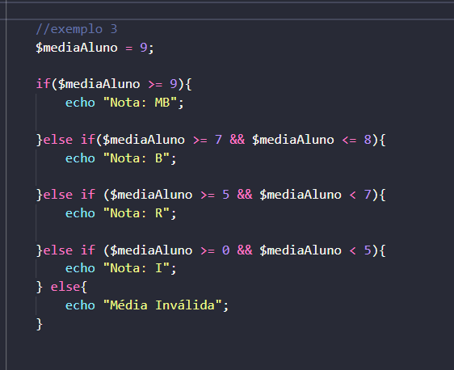
Validando média do aluno

Slide 31

Lendo dados do teclado

Slide 32

Quem requisita os dados no dia a dia?

Slide 33
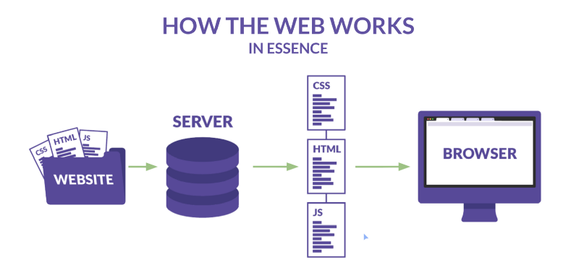
Client-Side

Slide 34
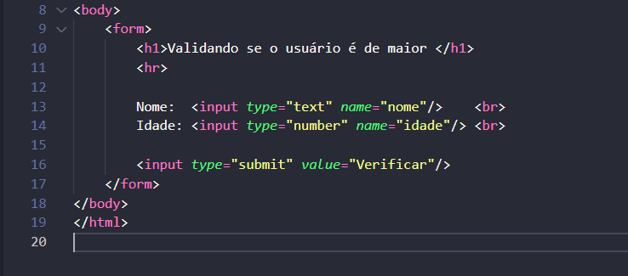
Então vamos criar o formulário para ler os dados
Crie o arquivo 04_formulario.html

Slide 35
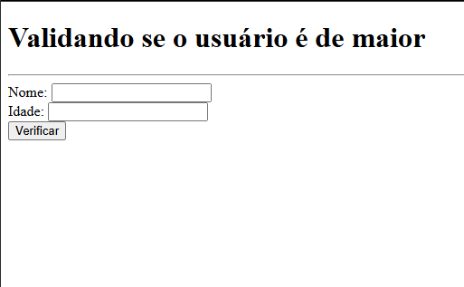
Client-side renderizado no navegador

Slide 36
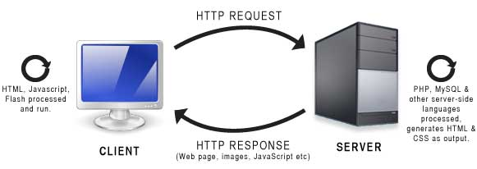
Quem vai verificar se é maior ou não?

Slide 37


Slide 38

Vamos criar o arquivo 04_exercicio.php

Slide 39
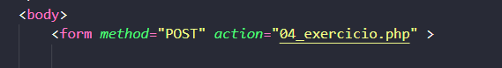
Como dizemos ao HTML que o PHP tem que verificar?
Através do ACTION do formulário.
Vamos inserir no ACTION, qual script que irá receber a requisição do formulário.
Nesse caso, vamos usar o método POST, pois estamos inserindo dados.

Slide 40
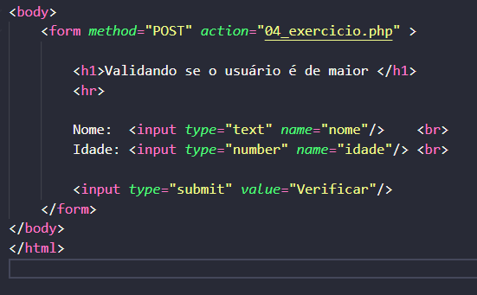

Slide 41
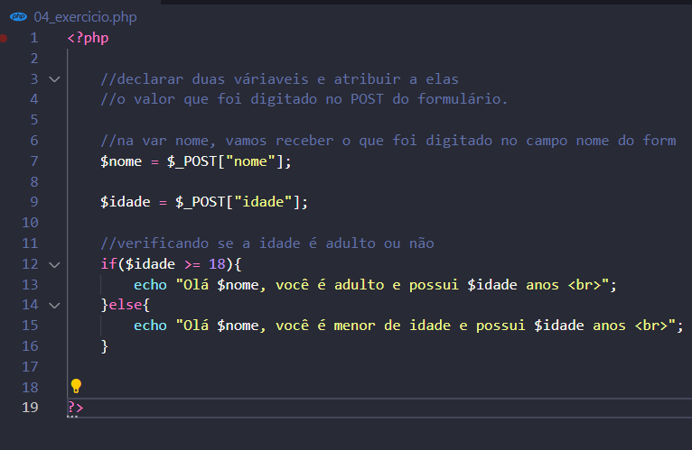

Slide 42
$_POST
CAPTURA OS DADOS ENVIADOS COM O method=“POST”
$nome = $_POST["nome"];
$idade = $_POST["idade"];

Slide 43
Desafio
Crie um site capaz de ler o nome do aluno suas 4 notas, após ler as notas calcule a média do aluno.
Média >=9 ou <=10, nota = MB (Muito bom).
Média >=7 ou <=8, nota = B (bom).
Média >= 5 ou < 7, nota = R (regular).
Média >= 0 ou < 5, nota = I (incrível insatisfatório).
Imprimir, exemplo: “Josefino, sua nota foi MB, média 9.0;

Slide 44
Deverá ser realizada a lista de exercícios
Disponibilizado em:
https://github.com/CleitonDsd/2-MOD-DS_2024/blob/main/2_Web_PWII/exercicios-php/06_Lista_Exercicios_Logica.pdf

Slide 45
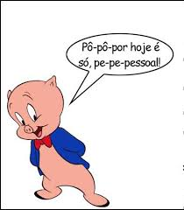
Tem muitas coisas que podemos aprender...

Slide 46




Contatos
cleitondsd
cleitondsd
(11) 9 3029-0421

